Slide 1
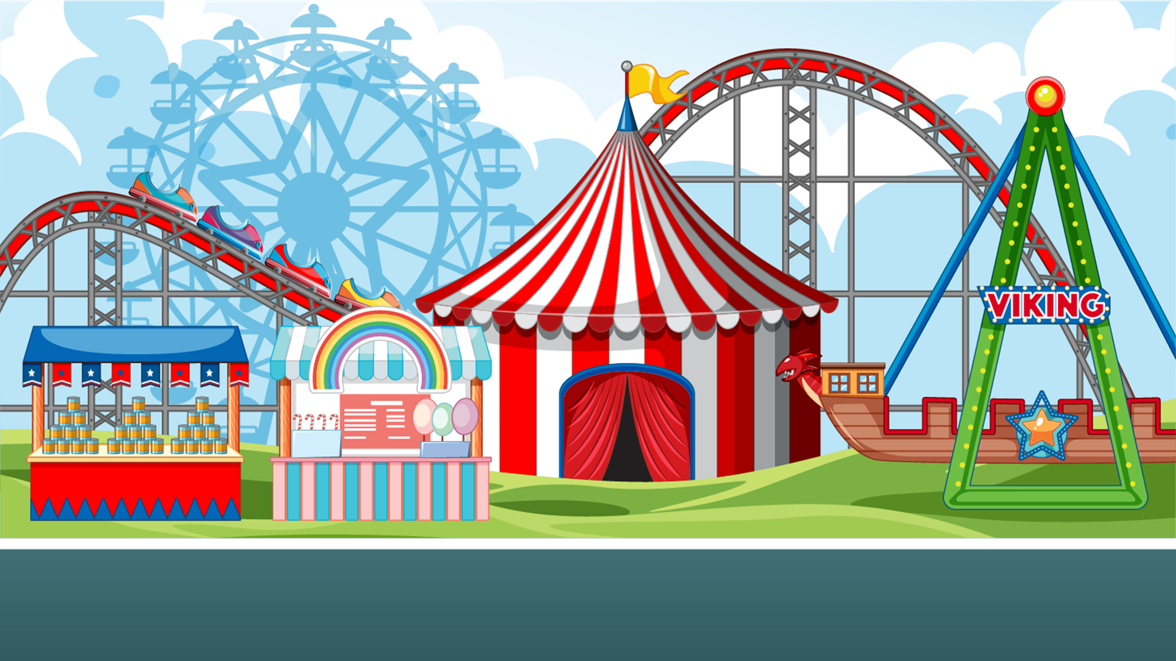







Slide 2



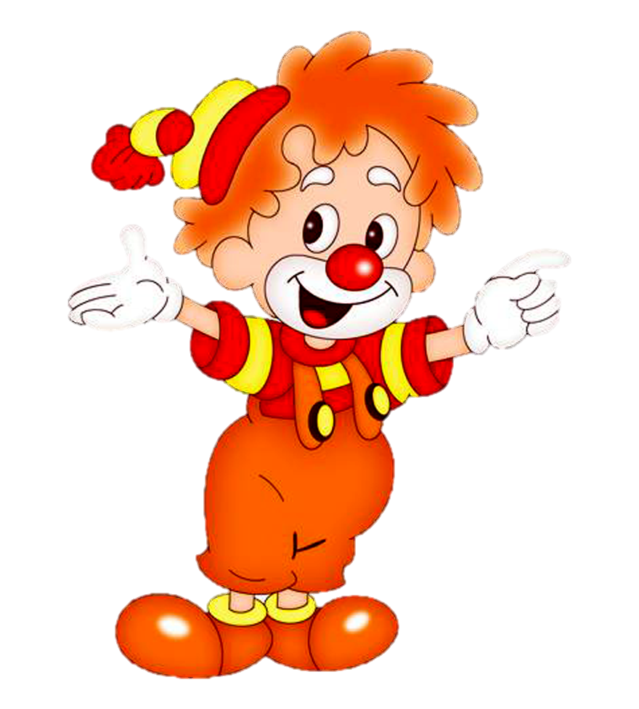
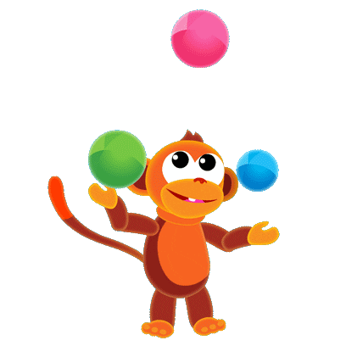
Toán

Slide 3

Chào mừng các bạn đã đến tham quan rạp xiếc của mình!

Slide 4

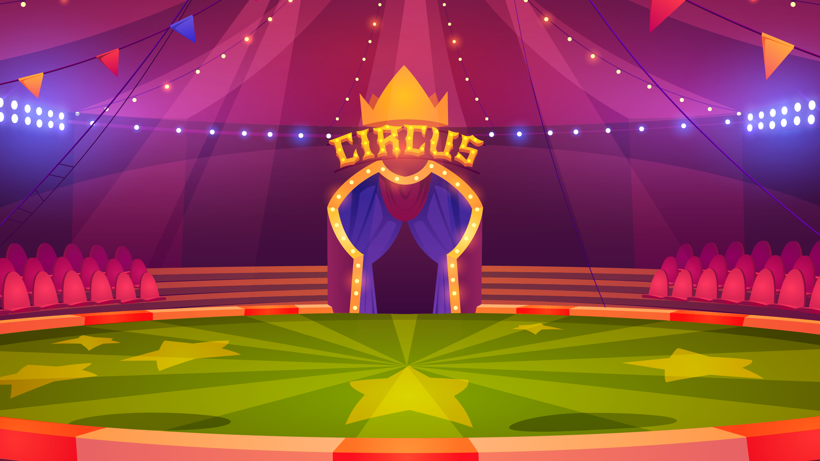

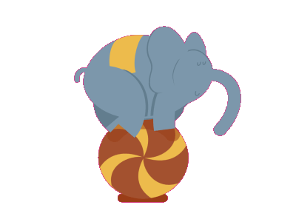
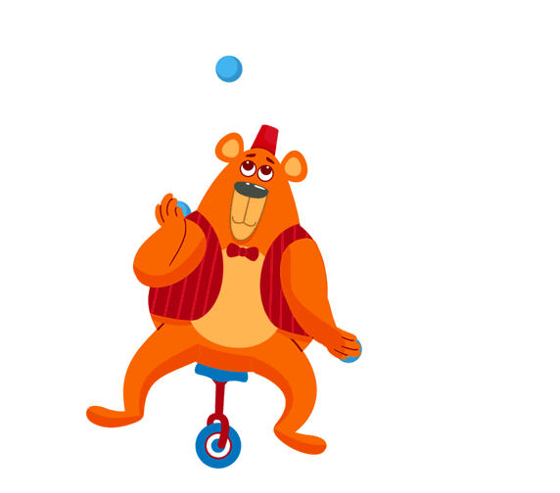
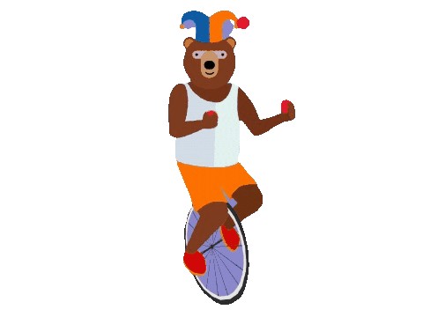


Slide 5
Mở đầu buổi biểu diễn là tiết mục của khỉ con. Các bạn hãy giải bài toán để đón xem nhé!

Slide 6
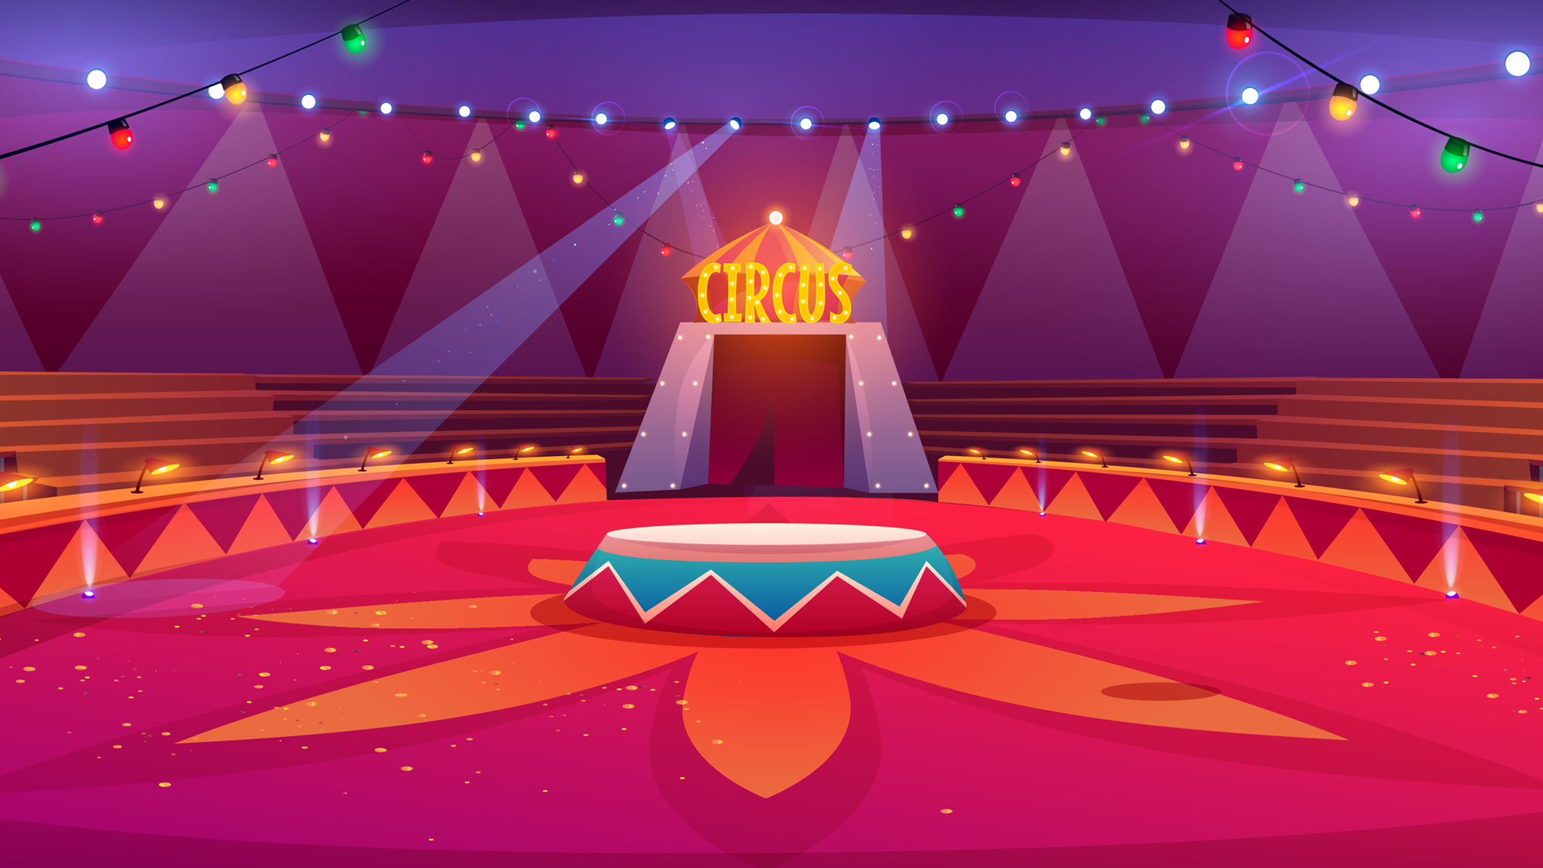
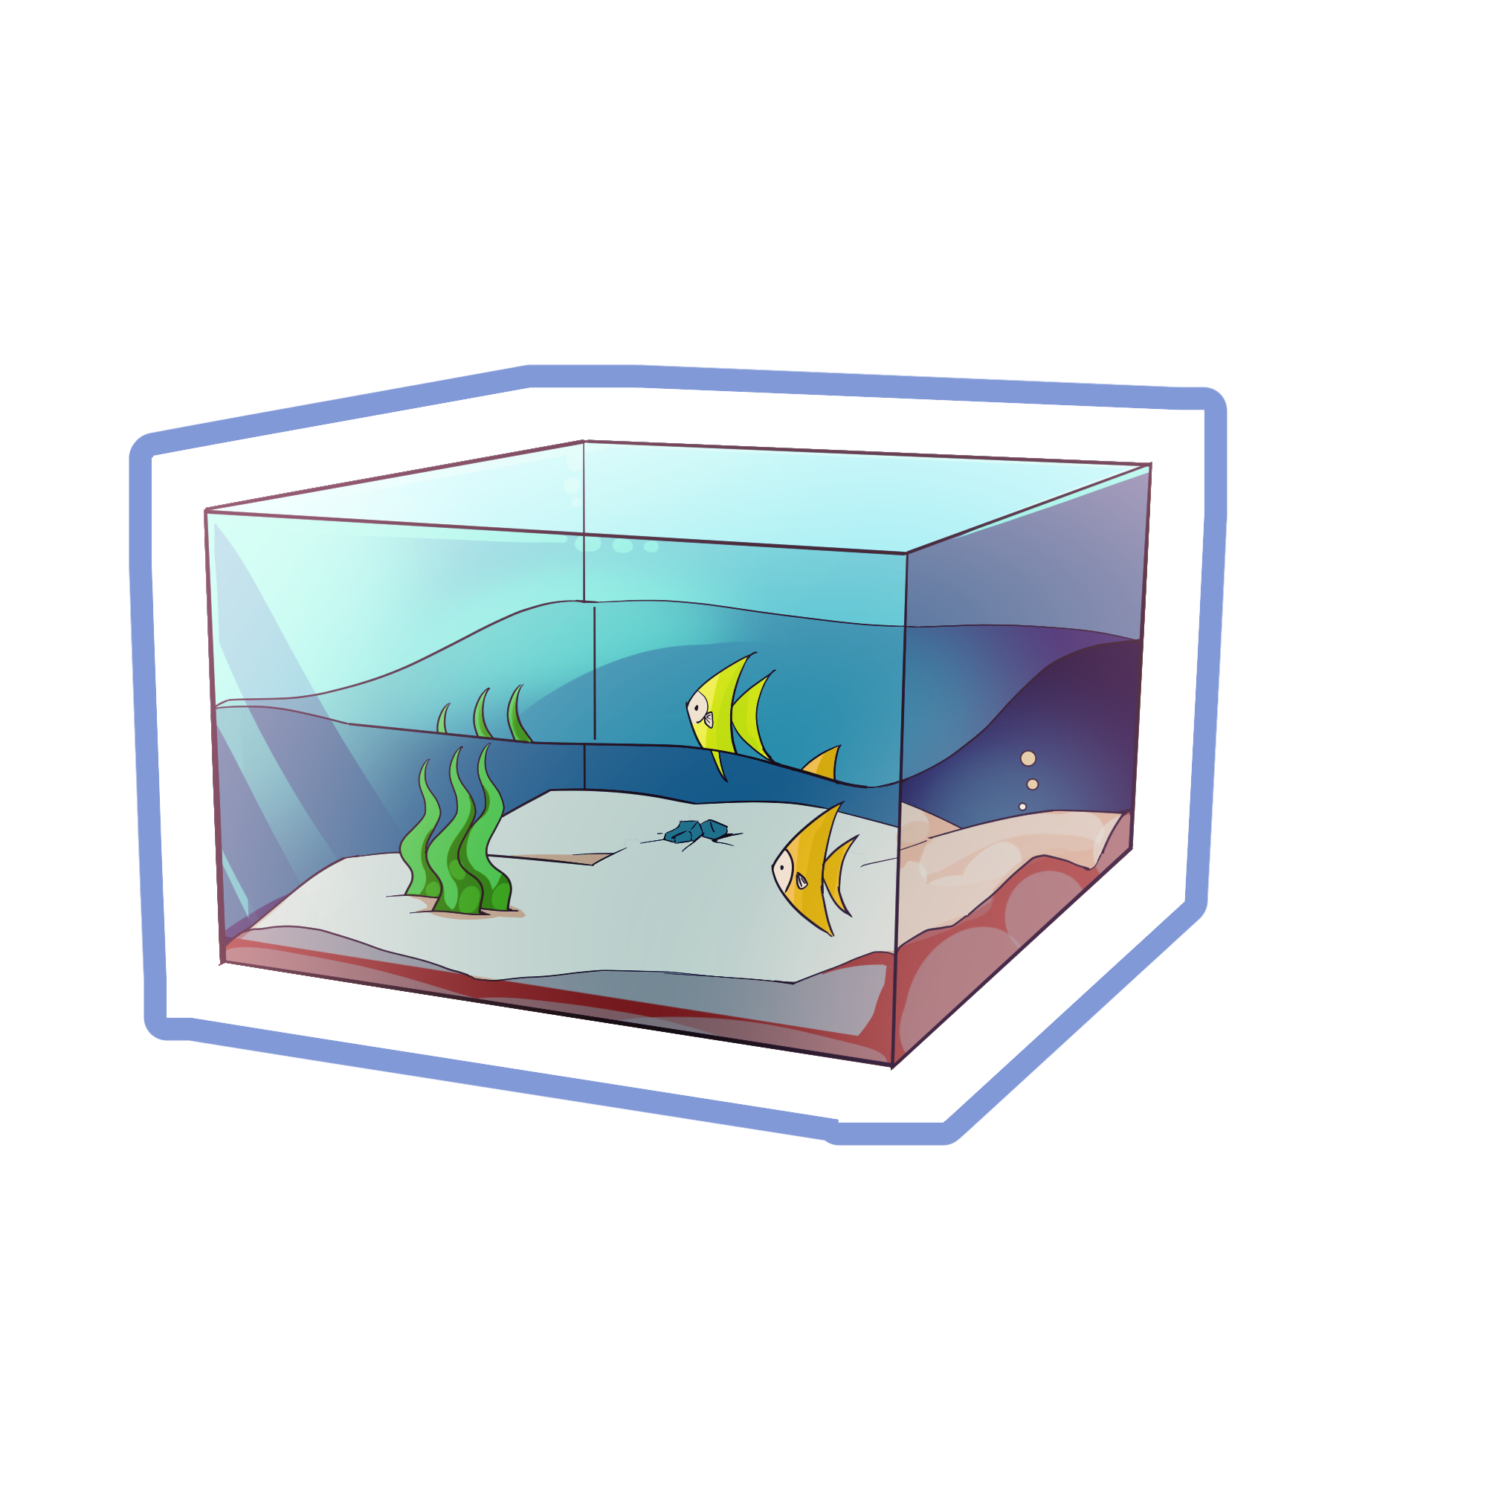
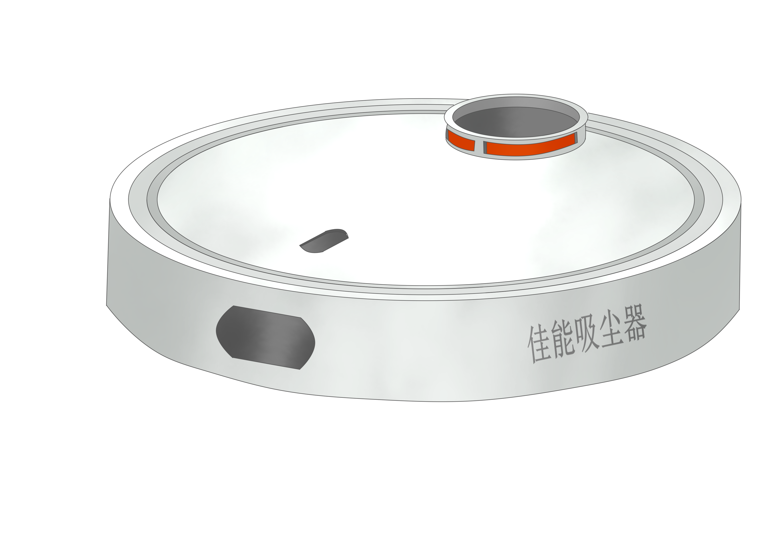


1
Mỗi đồ vật dưới đây có dạng hình khối gì?
Khối trụ
Rô bốt hút bụi
Khối hộp chữ nhật
Bể cá
Quả địa cầu
Khối lập phương
Khối cầu
Khối ru-bích

Slide 7
Tiết MỤC KHỈ MÚA BÓNG

Slide 8
Hãy quan sát thật kỹ các bức tranh và thực hiện các yêu cầu đưa ra để tiếp tục xem biểu diễn nhé!

Slide 9

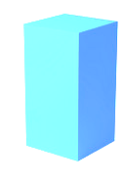
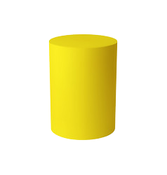



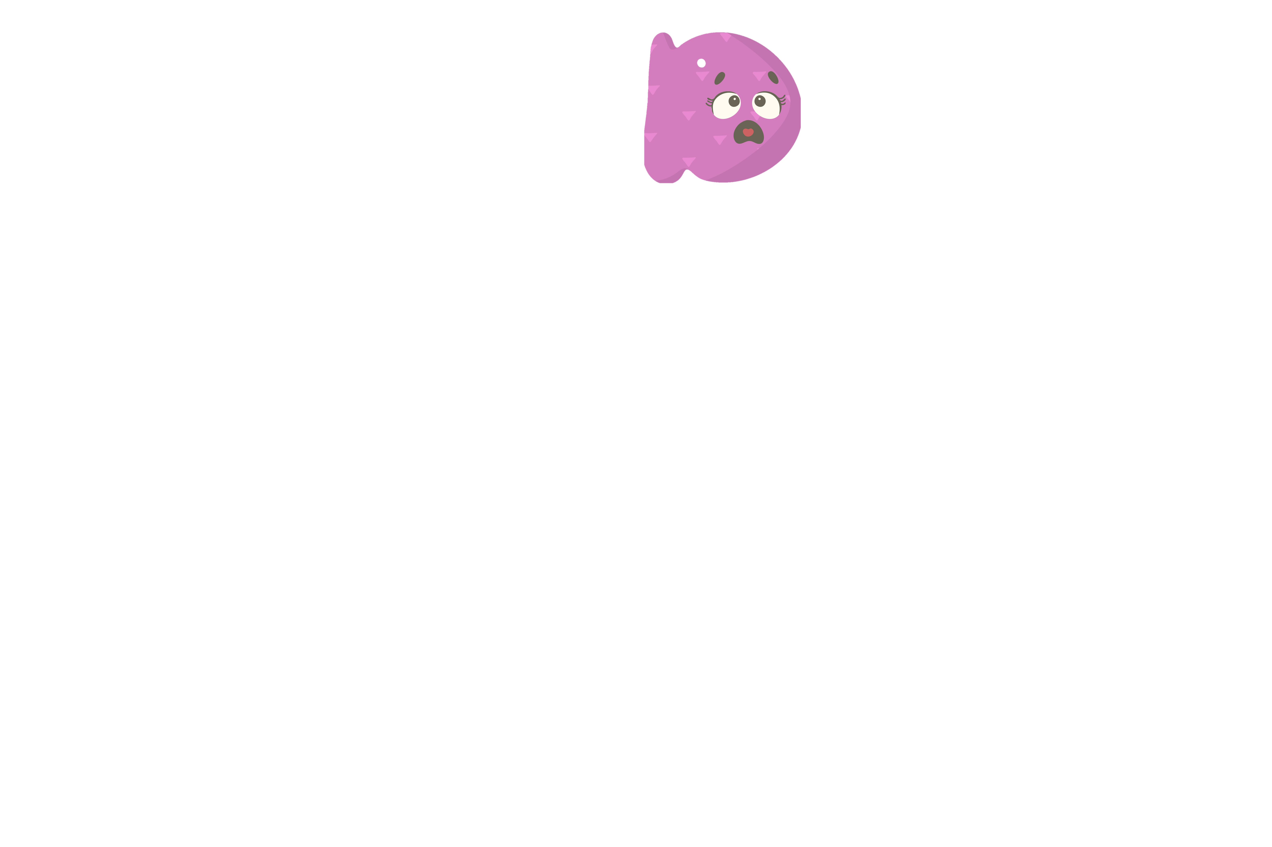
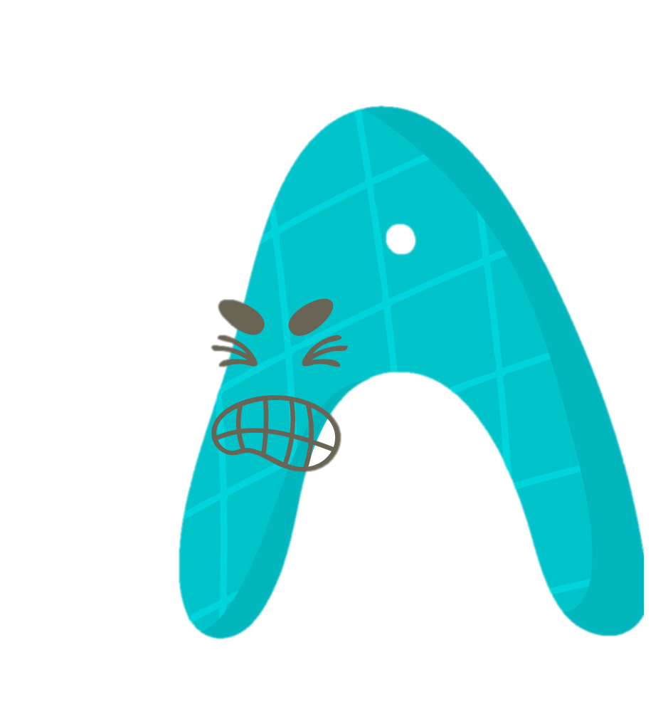


1
b)Chọn hình thích hợp đặt vào dấu ?
?

Slide 10
TIẾT MỤC VOI NHẢY CẦU

Slide 11
Hoàn thành bài tập tiếp theo để cùng xem các tiếp mục hấp dẫn của bạn voi nhé!

Slide 12

2
Nêu ba điểm thẳng hàng có trong hình bên
A
Các em quan sát hình vẽ và cho biết có các điểm nào thằng hàng với nhau ?
Ba điểm : B, M, A
Ba điểm : A, N, C
M
N
Ba điểm : M, O, C
O
B
C
Ba điểm : N, O, B
Notes:
Ấn vào tên từng đồ vật để xem đáp án

Slide 13
TIẾT MỤC VOI CHƠI VỚI BÓNG

Slide 14
Các bạn rất giỏi! Giờ thì hoàn thành bài tập 3 để đón xem tiết mục khỉ đi xe đạp tung bóng nha!

Slide 15
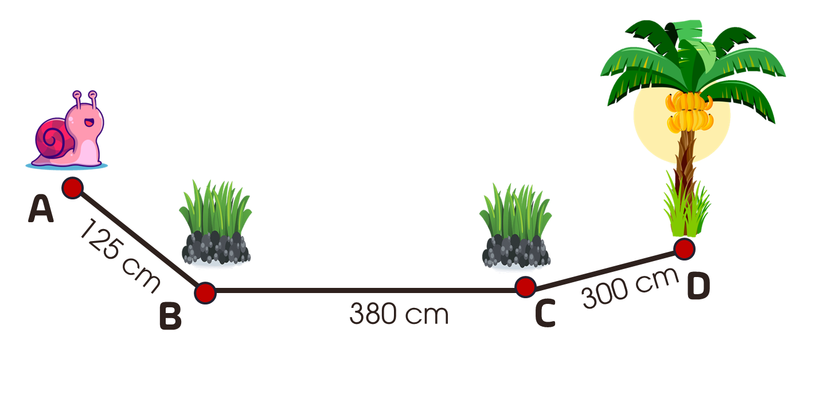
Con ốc sên bò đến cây chuối theo đường gấp khúc ABCD. Tính độ dài đường gấp khúc con ốc sên phải bò.
3
Bài giải
Quãng đường ốc sên phải bò có độ dài là :
125 + 380 + 300 = 805 ( cm)
Đáp số : 805 cm

Slide 16
TIẾT MỤC KHỈ ĐI XE ĐẠP
TUNG BÓNG

Slide 17
Chúng mình cùng nhau hoàn thành bài tập 4 để xem tiết mục của bạn gấu nha!

Slide 18
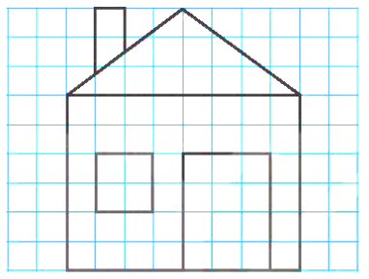
4. Vẽ hình theo mẫu

Slide 19
Gấu tung bóng

Slide 20
Còn tiếp mục cuối cùng vô cùng hấp dẫn, cùng hoàn thành thử thách cuối cùng để đón xem nào!

Slide 21
Chọn câu trả lời đúng
Trong hình bên có bao nhiêu hình tứ giác
5
5
1
3 hình
4 hình
2
3
4
5 hình
6 hình

Slide 22
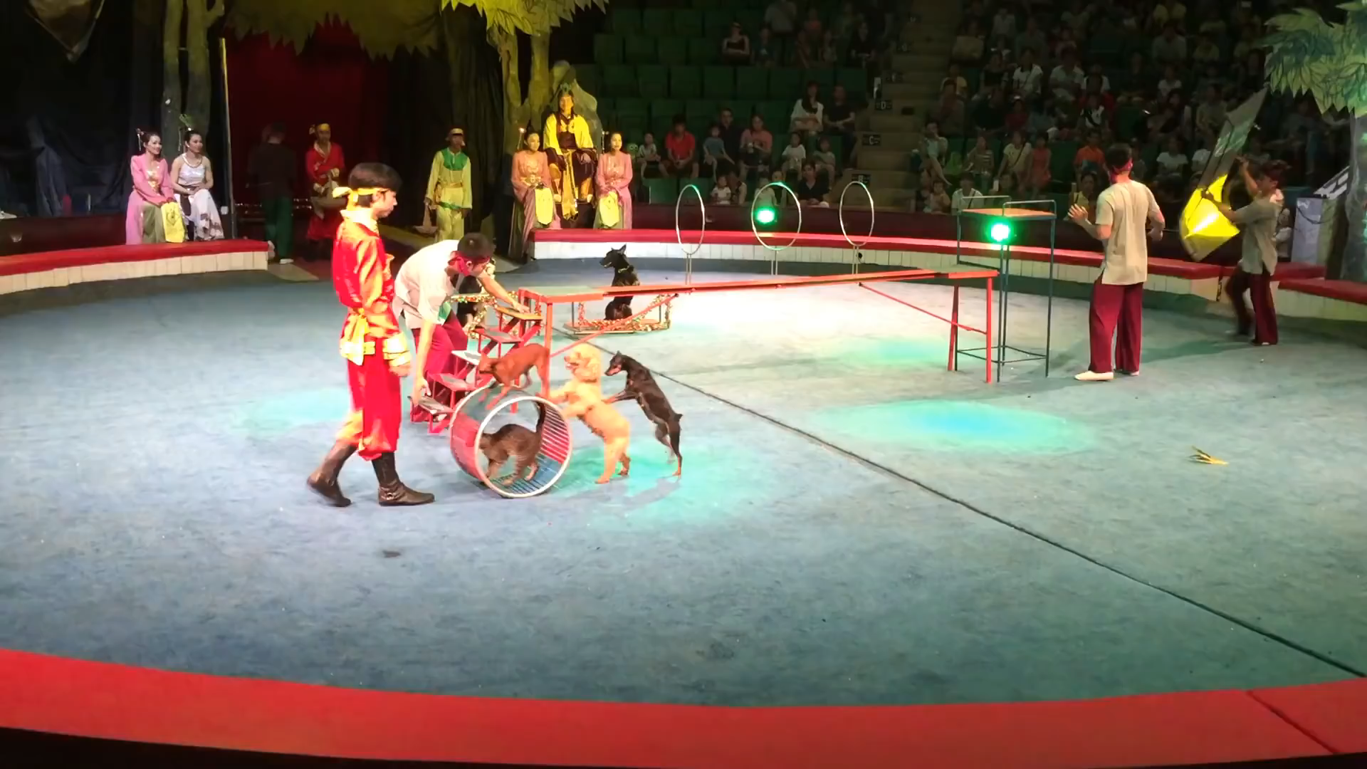

Slide 23
Hôm nay các bạn xem xiếc có vui không, hẹn gặp các bạn vào buổi biểu diễn lần sau nhé!

Slide 24




